Slide 1
第一节 线性规划问题
及其数学模型
线性规划问题的提出
线性规划的基本概念
线性规划的数学模型
线性规划问题的标准形式
继续
返回

Slide 2
问题的提出
例1：某家电厂家利用现有资源生产两种
产品， 有关数据如下表：
产品Ⅰ
产品Ⅱ
D
设备A
设备B
调试工序
利润（元）
0
6
1
2
5
2
1
1
15时
24时
5时

Slide 3
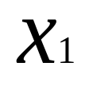

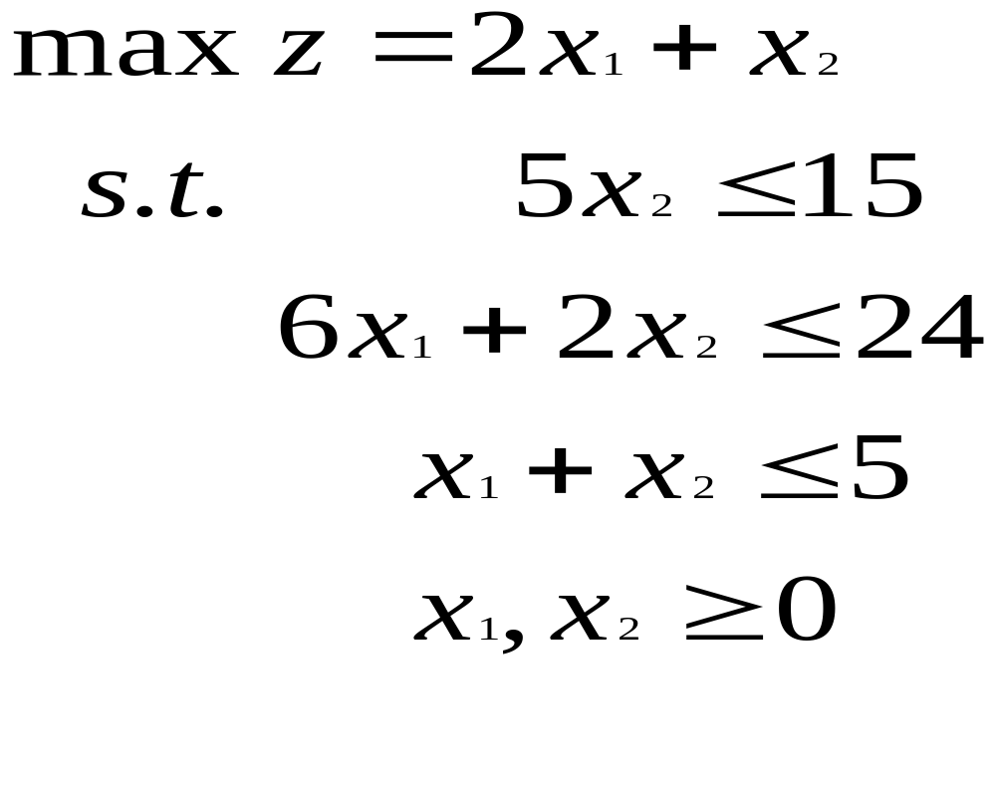

如何安排生产，
使获利最多？
设 Ⅰ产量–––––
Ⅱ产量–––––
厂
家
Notes:
4

Slide 4
问题中要确定的未知量，表明规划中的用数量表示的方案、措施，可由决策者决定和控制。
基本概念
决策变量（Decision variables）
目标函数（Objective function）
约束条件（Constraint conditions）
可行域（Feasible region)
最优解（Optimal solution)
它是决策变量的函数
指决策变量取值时受到的各种资源条件的限制，通常表达为含决策变量的等式或不等式。
可行域中使目标函数达到最优的决策变量的值
满足约束条件的决策变量的取值范围

Slide 5
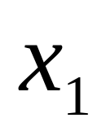
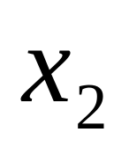
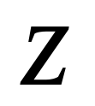
第1步 -确定决策变量
是问题中要确定的未知量，表明规划中的用数量表示的方案、措施，可由决策者决定和控制。
设 ——I的产量
——II的产量
——利润

Slide 6
第2步 --定义目标函数
Max Z = 2x₁ + x₂
决策变量
Notes:
9

Slide 7
第2步 --定义目标函数
Max Z = 2 x₁ + x₂
系数
Notes:
11

Slide 8




对我们有何限制?
Notes:
13

Slide 9
第3步 --表示约束条件
5x₂ ≤ 15
6 x₁ + 2x₂ ≤ 24
x₁ + x₂ ≤ 5
x_{1、} x₂ ≥ 0
I
II
资源限量
设备A
0
5
15
设备B
6
2
24
1
1
5
调试工序
利润
2
1
Notes:
25

Slide 10
该计划的数学模型
目标函数 Max Z = 2x₁ + x₂
约束条件 5x₂ ≤ 15
6x₁ +2x₂ ≤ 24
x₁ + x₂ ≤ 5
x_{1、} x₂ ≥ 0

Slide 11
例2：某公司在下一年度1－4月内拟租用仓库堆放物资， 有关数据如下表：
单位：100m²
月份 | 1 | 2 | 3 | 4
需要面积 | 15 | 10 | 20 | 12
单位：元/100m²
租期 | 1个月 | 2个月 | 3个月 | 4个月
租金 | 2800 | 4500 | 6000 | 7300
如何租，使总租金最低？

Slide 12
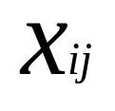
设 ——第i个月开始租，租期为j个月所租用的仓库面积
则全部决策变量如下：
租期 起租 | 1个月 | 2个月 | 3个月 | 4个月
1月份 | x₁₁ | x₁₂ | x₁₃ | x₁₄
2 月份 | x₂₁ | x₂₂ | x₂₃
3月份 | x₃₁ | x₃₂
4月份 | x₄₁
i+j≤5

Slide 13
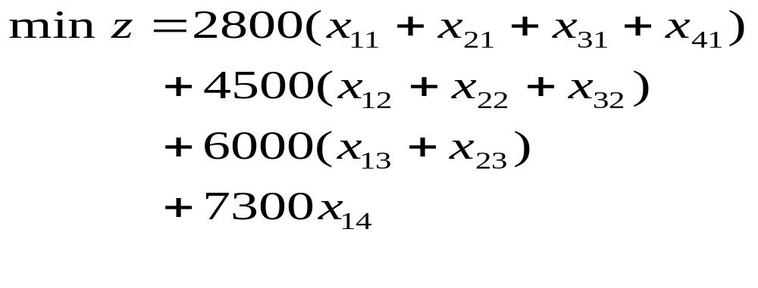
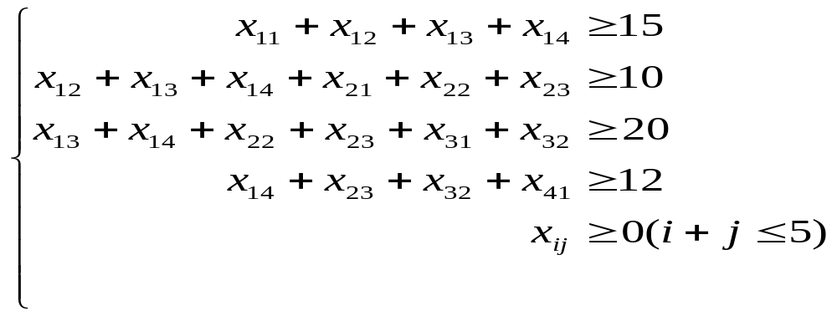
模型：

Slide 14
线性规划问题的共同特征
一组决策变量X表示一个方案,一般X大于等于零。
约束条件是线性等式或不等式。
目标函数是线性的。 求目标函数最大化或最小化

Slide 15
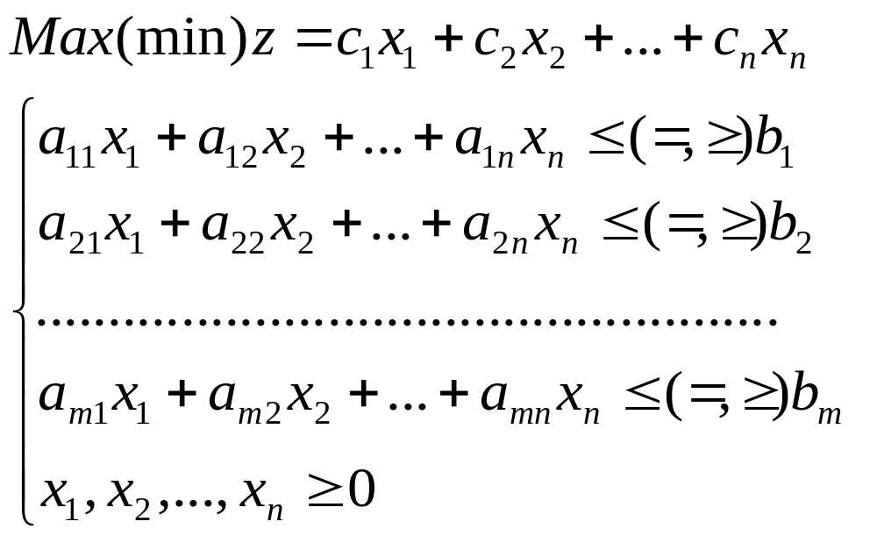
  线性规划模型的一般形式

Slide 16
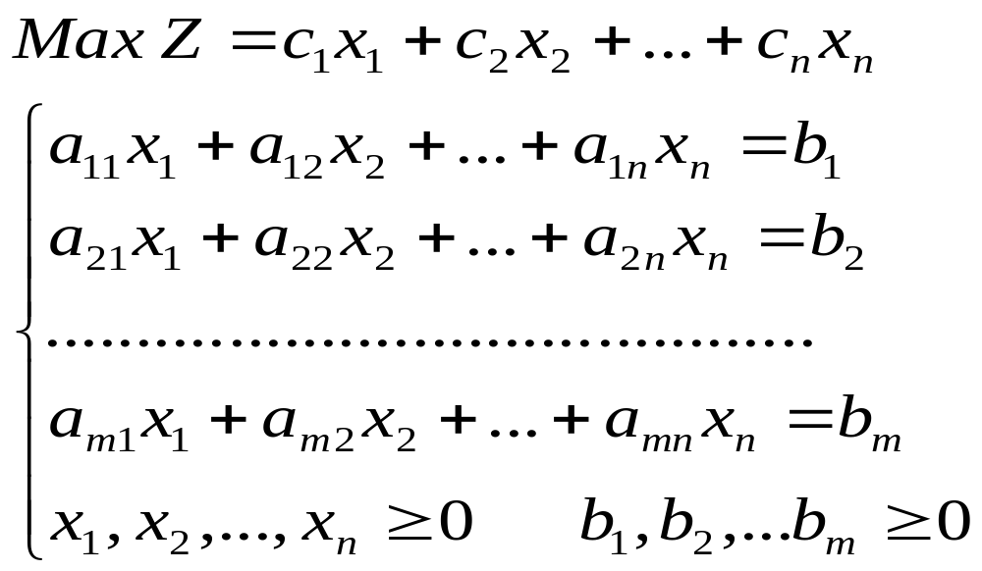
线性规划问题的标准形式
目标函数最大
约束条件等式
决策变量非负
资源向量非负
标准形式为:

Slide 17
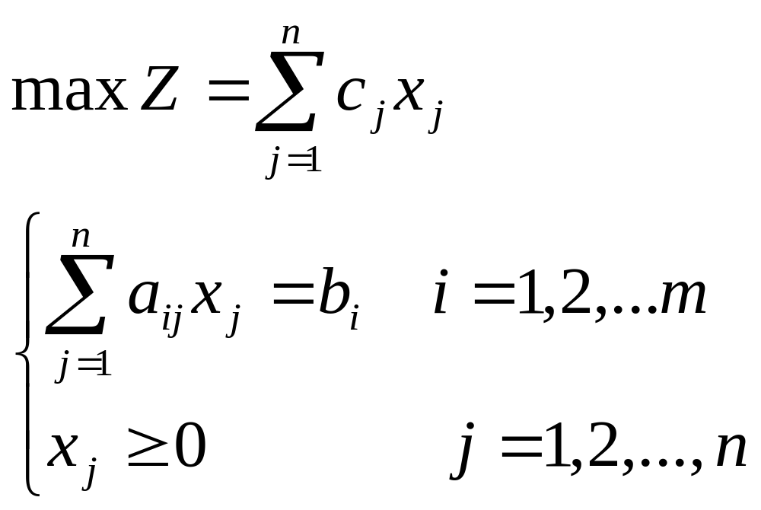
  简写为

Slide 18
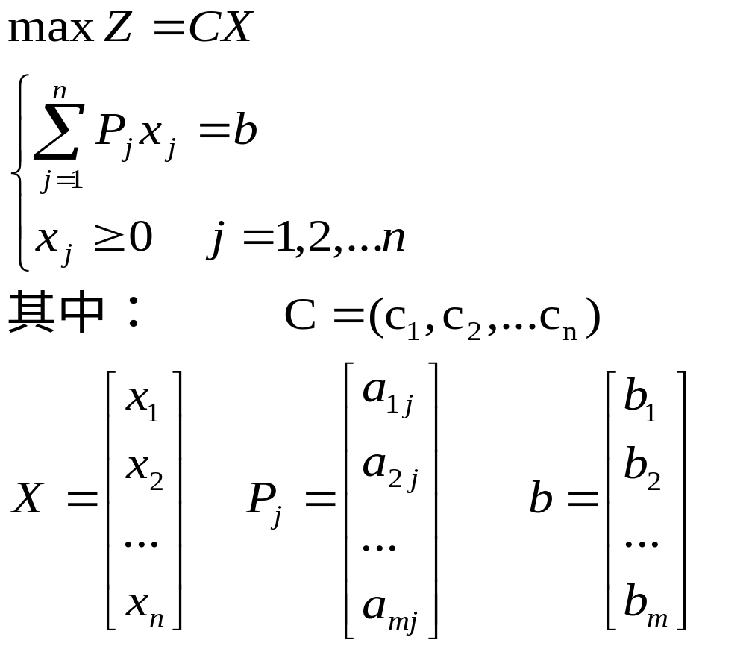
  用向量表示

Slide 19
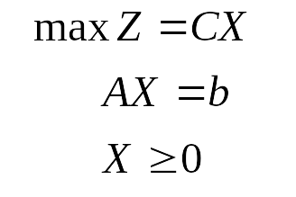
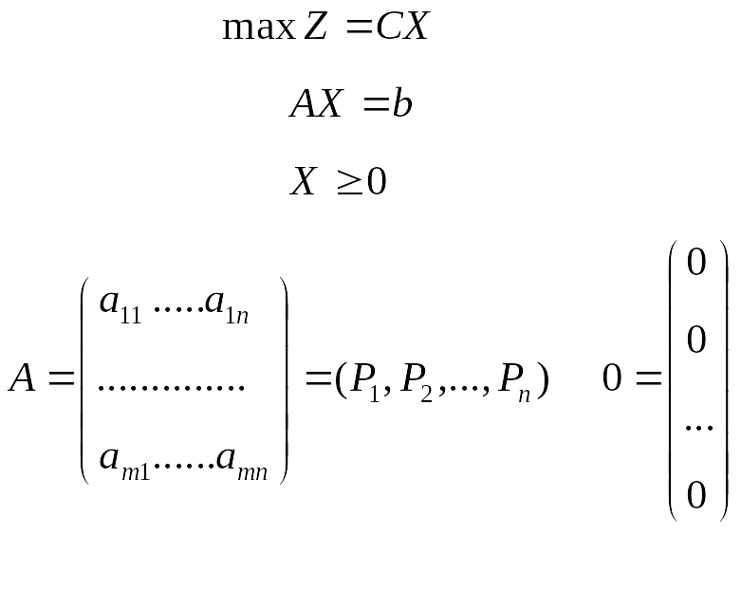
  用矩阵表示
C—价值向量
b—资源向量
X—决策变量向量

Slide 20
一般线性规划问题的标准形化
min Z=CX 等价于 max Z’ = -CX
“≤” 约束：加入非负松驰变量
“≥” 约束：减去非负剩余变量
例：
目标函数 Max Z = 2x₁ + 3x₂
约束条件 x₁ + 2x₂ ≤ 8
4x₁ ≤ 16
4x₂ ≤ 12
x_{1、} x₂ ≥ 0

Slide 21
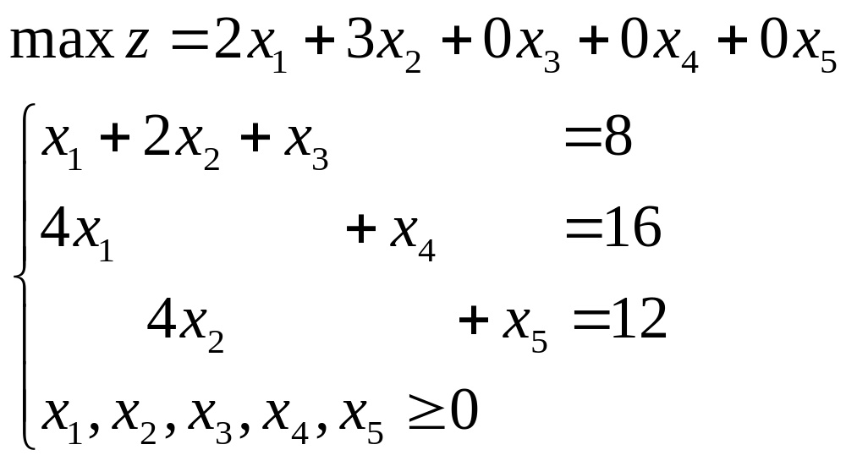
一般线性规划问题的标准形化
min Z=CX 等价于 max Z’ = -CX
“≤” 约束：加入非负松驰变量
“≥” 约束：减去非负剩余变量；
例：

Slide 22
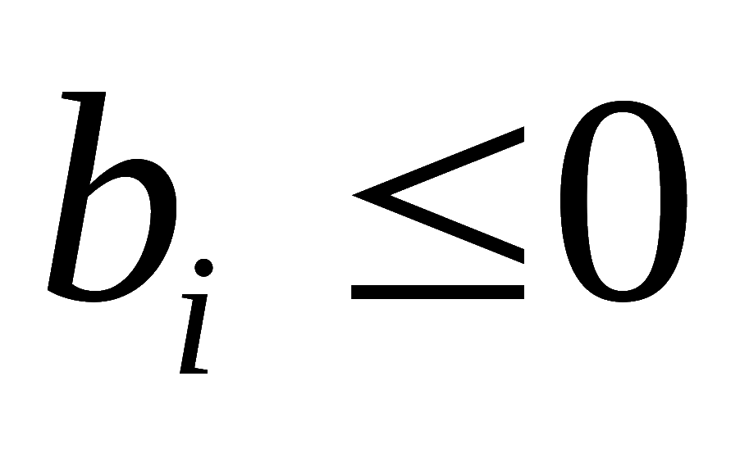
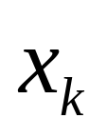
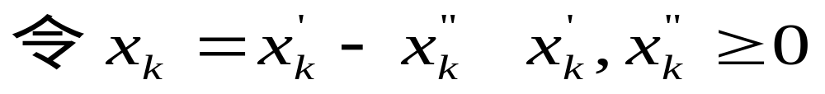
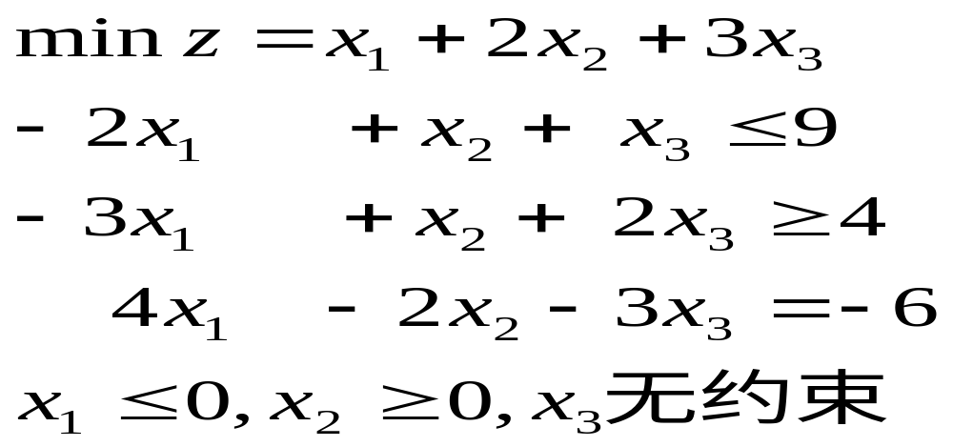
，等式两边同乘-1
可正可负（即无约束）
例 3：

Slide 23
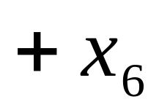
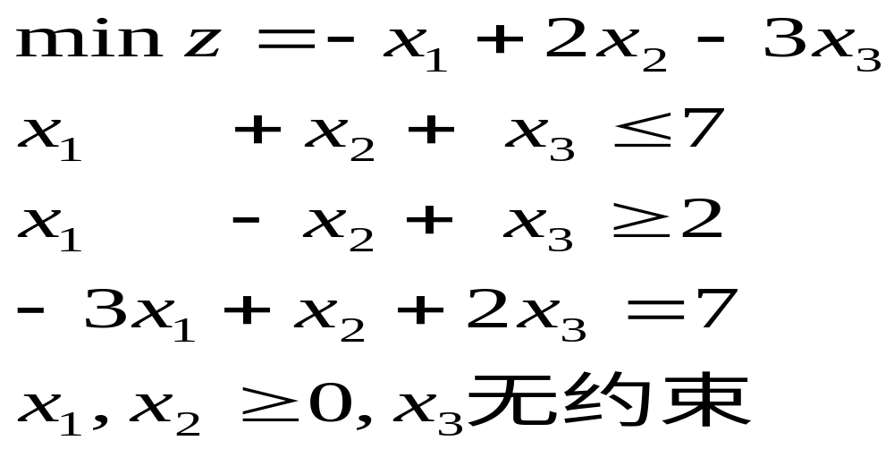
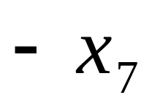
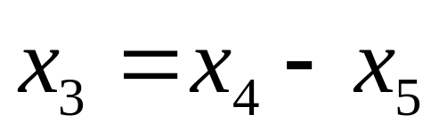
Max
练习：

Slide 24
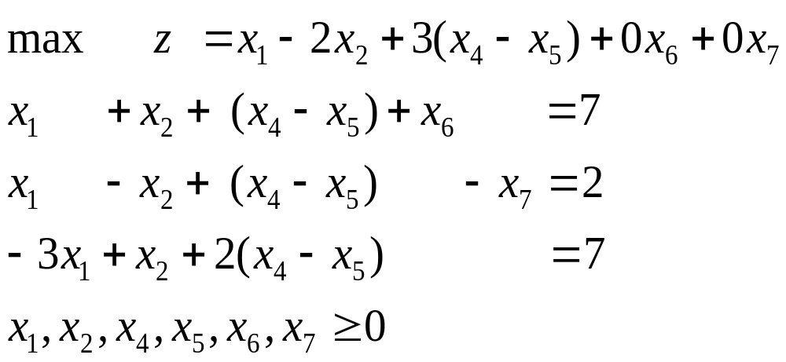
解 ：标准形为

Slide 25
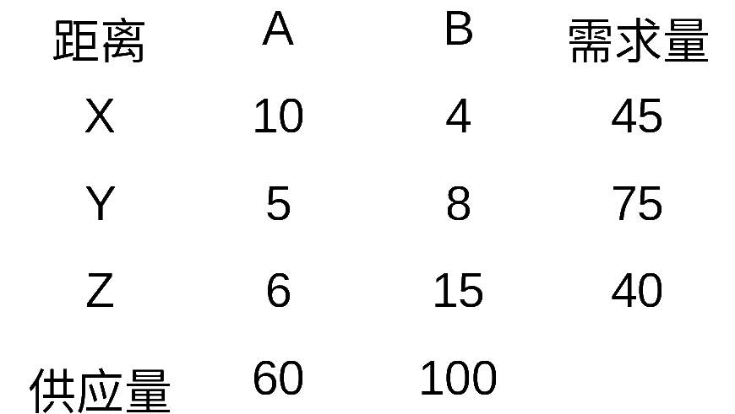
练习建立LP数学模型
  一、有两个煤厂A、B，每月分别供应三个居民区X、Y、Z。求运费最少的方案。
供需平衡

Slide 26
第一节 线性规划问题
及其数学模型
结束
返回

